Slide 1
Dvoudobý zážehový motor

Slide 2
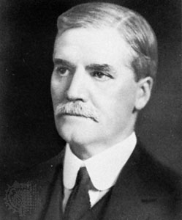
Úvod
První dvoudobý zážehový motor byl zkonstruován roku 1878 skotským inženýrem Dugaldem Clerkem

Slide 3
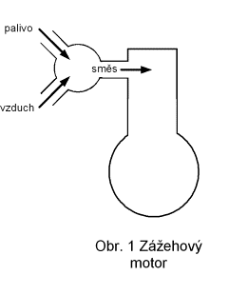
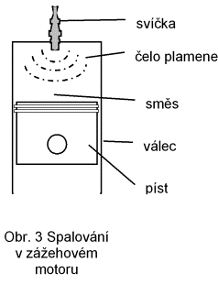
Popis hlavních částí motoru

Slide 4
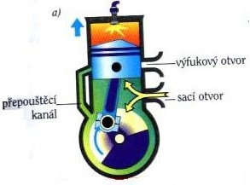
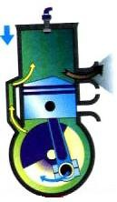
Fáze
doba – sání a stlačení
-píst nahoru
-palivová směs do prostoru pod pístem
-stlačování směsi nad pístem
2.doba-rozpínaní a výfuk
-zapálení el. jiskrou
-rozpínání - konání práce(prac.doba)
-výfuk spálených plynů
přívod paliva a výfuk spálené směsi řídí píst svým pohybem

Slide 5
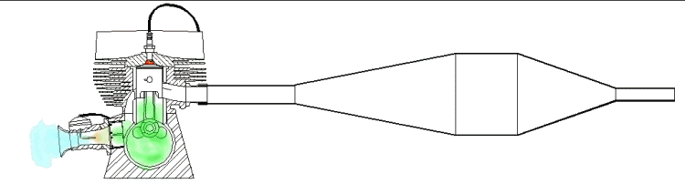
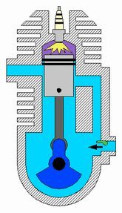

Slide 6
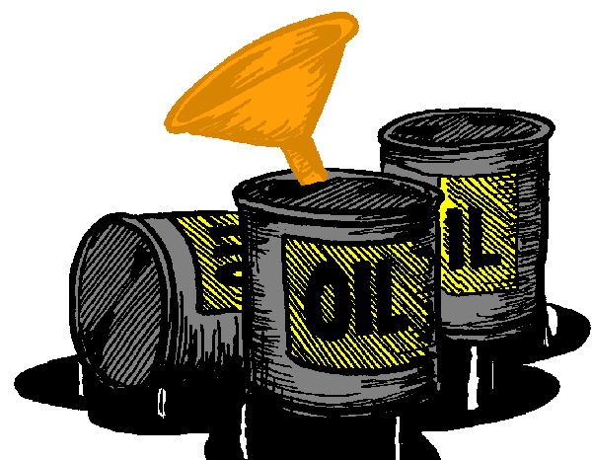
Palivová směs
Používá se benzín namíchán s olejem.S olejem proto,aby se motor nezadřel.

Slide 7
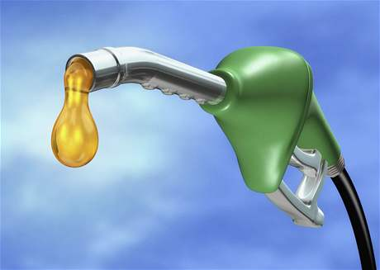
Účinnost: 20% (nižší než u 4dobého)
Výhody: (oproti čtyřdobého)
  jednodušší konstrukce
  menší hmotnost
Nevýhody:
  nedokonalé spalování
  více znečišťuje ovzduší
  větší spotřeba paliva + oleje
  větší hlučnost
  do benzínu se musel přidávat motorový olej,aby se motor nezadřel

Slide 8
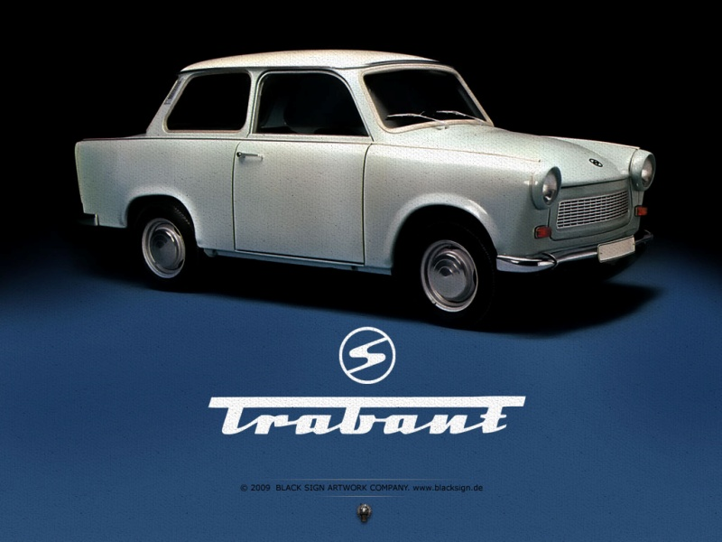
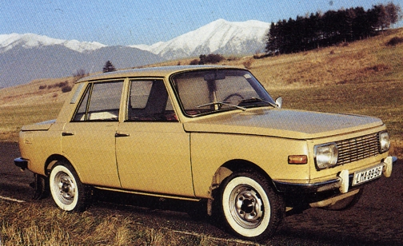
Použití v praxi
Dříve:auta-trabant,Warthburg,Aero,motorky-Jawa
Přítomnost:sekačky,motorové pily,malé motocikly(babeta)
Budoucnost:nejistá,ale nadále používán v sekačkách.V budoucnu však asi nebude používán a nahradí ho baterie na elekřinu.

Slide 9
Zápis
Jako 1.sestrojil Dugald Clerk r.1878
Probíhají 2 fáze:1.doba-sání a stlačení-píst nahoru
-palivová směs do prostoru pod pístem
-stlačování směsi nad pístem
2.doba-rozpínaní a výfuk-zapálení el. jiskrou
-rozpínání - konání práce(prac.doba)
-výfuk spálených plynů
Palivo-olej s benzínem(olej zamezí zadření)
Učinnost:20%
Výhody:(oproti čtyřdobého)-jednodušší konstrukce,menší hmotnost
Nevýhody:nedokonalé spalování,více znečišťuje ovzduší,větší spotřeba paliva + oleje
Využití:Dříve-auta(Trabant,Warthburg)
Dnes:sekačky(strunové),motor. Pily
Budoucnost:Pravděpodobně ho nahradí elekrické baterie.

